Slide 1
(二) 面向对象方法
——一种特定的软件开发方法学
1、引言
1）面向对象方法发展概述
面向对象方法是一种以对象、对象关系等来构造软件系统模型的系统化方法。
面向对象方法的世界观：一切系统都是由对象构成的，它们的相互作用、相互影响，构成了大千世界的各式各样系统。
对象是软件界从70年代以来最激动人心的革新。
—— Maurice Wilkes ,Turing Awards Winner, 1996

Slide 2
面向对象方法的发展主要经历了：
（1）支持编程的面向对象语言
  1967年, Dahl和 Nygaard在挪威开发了第一个面向对象语言
Simula-67, 该语言中出现了类和对象的概念，
其中类作为语言机制用于封装数据和相关操作
  70年代中期，A.Kay在Xerox公司设计出Smalltalk语言smalltalk-80标志着面向对象的程序设计进入实用阶段
  80年代初，Smalltalk语言得到广泛应用；
随后出现了Objective C、C++和Eiffel等.

Slide 3
（2）20世纪80年中期以来，面向对象分析和设计方法学得
到了快速发展，相继提出了很多有关的方法学，典型的有：
    1986：G.Booch的OOD；
    1990：P.Coad和E.Yourdon的OOA，OOD
    1991：J.Rumbbaugh的OMT(Object Modeling Technology);
    1994：Embly的OSA(Object-oriented Systems Analysis)等。

Slide 4
面向对象方法形成了以下两大学派：
第一种：以“方法（method ）”驱动的方法学。
• 基本思想：在给出符号体系的基础上，明确规定进行的
“步骤”，并在每一步中给出 “实施策略”。
• 代表：P.Coad的“OOA（1990）”，“ OOD（91）”
• 优缺点分析：
优点：容易学习和掌握。
缺点：不够灵活，可能对出现的新问题没有办法处理。

Slide 5
第二种：以“模型（model ）”驱动的方法学。
• 基本思想：给出模型化概念，即符号体系以及目标模型；
而不明确规定实现目标的“步骤”，
但给出一些必要的指导。
• 代表：Rumbaugh的“OMT（1991）”和Embley的OSA等
• 优缺点分析：
优点：比较灵活；
缺点：与OOA相比，不易学习和掌握。

Slide 6
（3）OMG发布的UML（统一建模语言）以及USDP（统一软件开发过程）
（A）95年，Grade Booch 、Jim Rumbaugh在OOPSA会议上公布了他们的统一方法（0.8版）；
（B）96年， G.Booch 、J.Rumbaugh以及Ivar Jacobson
“三友”，将他们的统一建模语言命名为UML；
（C）97年，Rational公司发布了UML文档1.0版，作为OMG的建议方案；
（D）98年，在合并不同建议的基础上，OMG以其结果1.1版作为一个正式的标准。
（E）于1999年，RTF发布了1.3版，
2000年9月，发布了1.4版，
2003年3月，发布了2.0版。

Slide 7
受到业界和学术界广泛关注，特别是UML以及相应的支持
工具已在软件开发中得到了广泛的应用。
“在建模语言方面，UML已成为一种绘制面向对象设计图的标准工具，并已传播到非面向对象领域。面向对象以前的主要方法已经消逝。UML登场了，并且稳居宝座。”
“统一建模语言UML乃软件设计与需求规约语言。论述语言之优劣，有用户，设计，实现等观点。这些观点既有区别，又有联系。UML问世以来，褒贬不一，但其应用广泛，成绩显著，实为具有代表性之建模语言。”
—摘自<UML精粹>序，徐家福译

Slide 8
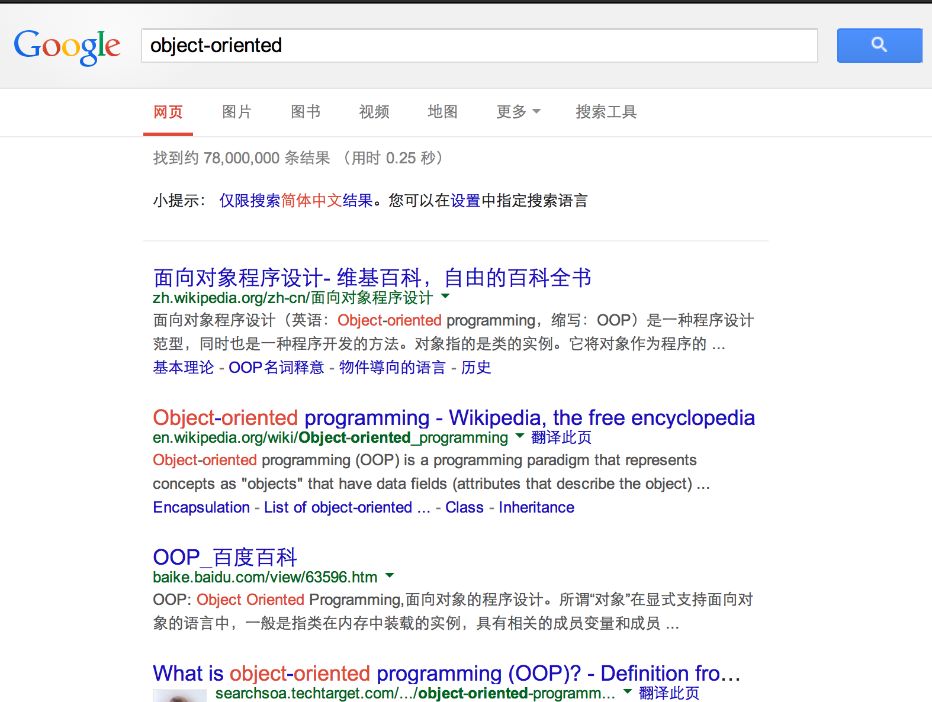

Slide 9


Slide 10
中国的软件开发一线人员们……
不管什么OO，直接编码，把功能实现了项目就是成功；
理解了几个面向对象的典型概念——封装，继承，模式。囫囵吞枣，不管实际效率如何就开始应用，为OO而OO；
在设计阶段摆出一副OOAD的架子，进入编码实现就逐步把OO放到了一边，OO与实践分离；
基本掌握OO理论，在具体应用中能大量使用OO技术来进行系统分析和程序设计；
把OO思想融会贯通，不管用不用OO技术，都能选择最佳设计和实现方法。
——《道法自然——面向对象实践》，王咏武，王咏刚，电子工业出版社，2004 年10月。

Slide 11
什么是面向对象？
面向对象不仅仅是一种程序开发方法
  使用面向对象程序设计语言
  使用对象、类、继承、封装、消息等基本概念进行编程
面向对象是一种软件方法学
  如何看待软件系统与现实世界的关系
  以什么观点进行求解
  如何进行系统构造

Slide 12
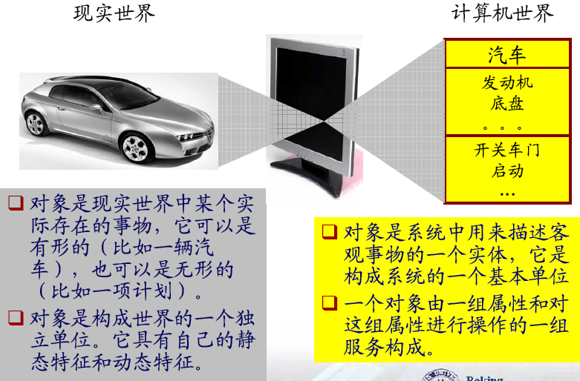

Slide 13
面向对象方法的主要特点
    1、从问题域中客观存在的事物出发来构造软件系统：
    （1）用对象（系统中用来描述客观事物的一个实体）作为对这些事物的抽象表示，并以此作为系统的基本构成单位；
    （2）事物的静态特征用对象的属性表示；
    （3）事物的动态特征（即事物的行为）用对象的操作表示；

Slide 14

面向对象方法的主要特点(续)
    2、对象的属性和操作结合为一体，构成一个独立的实体，对外屏蔽其内部细节（封装）；
    3、对事物进行分类，把具有相同属性和相同操作的对象归为一类，类是这些对象的抽象描述，每个对象是它的类的一个实例。

Slide 15
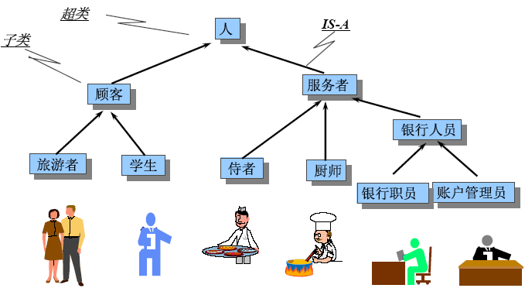
面向对象方法的主要特点(续)
    4、通过在不同程度上运用抽象的原则（较多或较少地忽略事物之间的差异 ），可以得到较一般的类和较特殊的类。特殊类继承一般类的属性和操作，面向对象方法支持对这种继承关系的描述和实现，从而简化系统的构造过程及其文档。

Slide 16
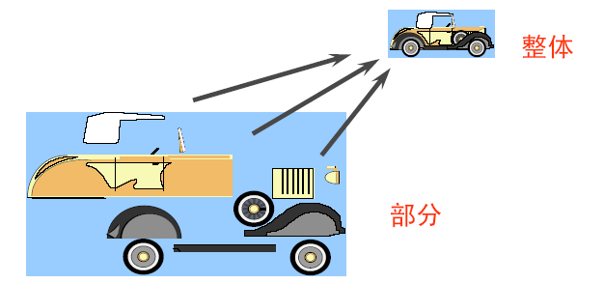
面向对象方法的主要特点(续)
    5、复杂的对象可以用简单的对象作为其构成部分（聚合）

Slide 17
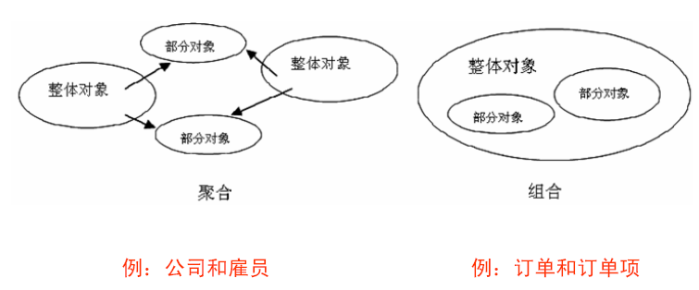

Slide 18
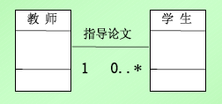
面向对象方法的主要特点(续)
    6、对象之间只能通过消息进行通信（不允许一个对象直接使用另一个对象的属性），以实现对象之间的动态联系。
    7、用关联表达类之间的静态关系。
    例：教师指导学生论文

Slide 19
面向对象方法的基本思想
从现实世界中客观存在的事物出发建立软件系统
  强调直接以问题域（现实世界）中的事物为中心来思考问题、认识问题，并根据这些事物的本质特征，把它们抽象地表示为系统中的对象，作为系统的基本构成单位。这可以使系统直接映射问题域，保持问题域中事物及其相互关系的本来面貌。
充分运用人类日常的思维方法
  强调运用人类在日常的逻辑思维中经常采用的思想方法与原则，例如抽象、分类、继承、聚合、封装、关联等等。这使得软件开发者能更有效地思考问题，并以其他人也能看得懂的方式把自己的认识表达出来。

Slide 20
《软件工程百科全书》, L.M.Northrop , 1994
  尽管面向对象语言正取得令人振奋的发展，但编程并不是软件开发问题的主要根源。需求分析与设计问题更为普遍并且更值得解决。因此面向对象开发技术的焦点不应该只对准编程阶段，而应更全面地对准软件工程的其他阶段。面向对象方法真正意义深远的目标是它适合于解决分析与设计期间的复杂性并实现分析与设计的复用。面向对象的开发不仅仅是编程，必须在整个软件生命周期采用一种全新的方法，这一观点已被人们所接受。

Slide 21
面向对象方法学习什么？
  基本知识
    清晰、准确、熟练地掌握面向对象方法的主要思想、基本概念与原则。
  面向对象的分析（OOA）
  面向对象的设计（OOD）
    了解OOA和OOD的主要概念与操作过程，会应用。
  面向对象的程序设计（OOP）
    了解OOP的基本思想，学会用C++语言实现用面向对象的分析与设计方法建立的系统模型。

Slide 22
第六章 UML
6.1 UML概述
UML是一种可视化语言，用于：
（1）规约系统的制品——UML适用于对所有重要的分析、设计和实现决策进行详细描述
（2）构造系统的制品——UML描述的模型可与各种编程语言直接相关联
UML应用范围
（1）可用于对象方法和构件方法；
（2）可用于
•所有应用领域
（例如，航空航天、财政、通讯等）
•不同的实现平台
（例如，J2EE、.NET等）

Slide 23
这意味着：UML是系统分析和设计的工具。
应用系统
祢补两者之间的“距离” -建立不同抽象层次的术语空间和模型表示工具
-支持多视角地建立系统模型
运行平台
（包括VB（VC）、中间件、J2EE、.NET、框架等）

Slide 24
就软件开发方法学而言，UML作为一种半形式化语言, 给出了方
法学中可用于不同抽象层次的术语表，给出了表达各种模型的表达格式。
表达模型的工具
-USE CASE图
需求获取层
••••••
表达模型的工具
-类图、交互图等
••••••
需求分析层
表达模型的工具
-类图、交互图等
••••••
设计层
表达模型的工具
••••••

Slide 25
6.2 面向对象方法术语/符号
基于面向对象方法的世界观，即“大千世界是由对象组成
的，对象有其自己的属性和运动规律，对象之间的相互作用构
成了客观世界各种各样的系统。”为了支持软件开发，面向对
象方法主要提供了两类术语:
一类是结构化地表达客观事物的术语；
一类是表达客观事物之间关系(相互作用\相互影响)的术语。
注：除了这两类术语之外，
(1) 为了控制信息组织的复杂性，还引入了用于组织特定对象结构的包。包是模型元素的一个分组。一个包本身可以嵌套在其他包中，并且可以具有子包和其他种类的模型元素。
(2) 为了使建造的系统模型容易理解，引入了术语-注解，用于对模型增加一些辅助性说明。

